Slide 1
팬타온 > 상품관리

Slide 2

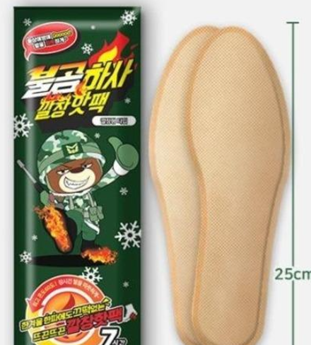
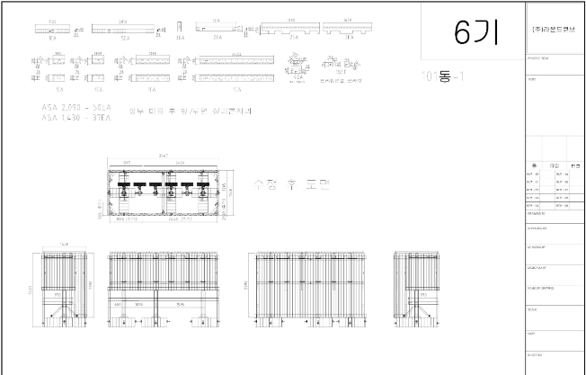
팬타온 > 상품관리
팬타온 상품관리 기본화면
팬타온 상품관리 화면설계를 위한 기본화면
팬타온 상품관리
팬타온에서 판매되는 상품을 조회하는 화면입니다. (팬타온으로 등록된 상품만 조회됩니다.)
팬타온 상품으로 신규등록을 하시거나 기존상품을 팬타온 상품으로 추가 하시려면 [상품관리 > 상품조회] 메뉴에서 작업해 주십시오.
판매가 또는 등록일시에 [-]로 조회되는 상품은 팬타온에 진열은 되어 있으나 팬타온 정보가 없는 상품입니다. (진열은 되었지만 팬타온 미등록 상품만 조회 하시려면 팬타온 미등록 상품에 체크히시고 조회하십시오)
상품코드 |  | 상품명 |  | 규격
공급사 |  | 팬타온 정보 등록일 |  |  | ~ |  |  | 팬타온 미등록 상품 □
상품코드 | 구분 | 유형 | 상품명 | 규격 | 단위 | 공급사 | 이미지 | 판매가 | 매입가 | 등록일시 | 상품문의
2210120015 | 지정 | 단품 | 1. 전원함체 | 통합/분기 전원함, 전원단자함 | SET | 비트큐브 |  | 30,000 | 28,000 | 2024-11-01 13:24 | 3건/15건
2210120014 | 안전 | 단품 | 2. 전원함체 | 광전복합단자함(지하철/터널) | 개 | 테스트 공급사 |  | - | 20,000 | - | 1건/15건
2210120014 | 안전 | 단품 | 151. 급전선 | 커넥터일체형 | 개 | 테스트공급사2 |  | 25,000 | 20,000 | 2024-11-01 13:24 | 0건/15건

Slide 3
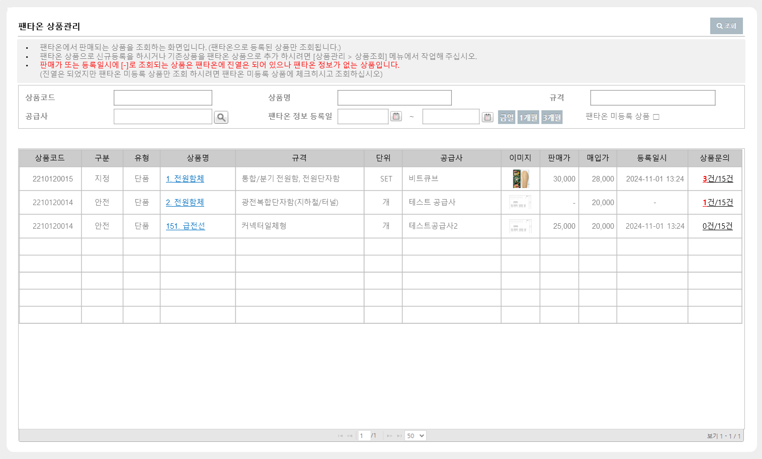
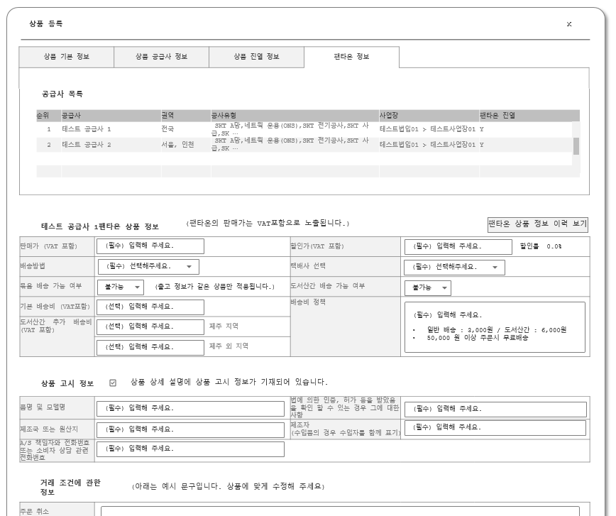
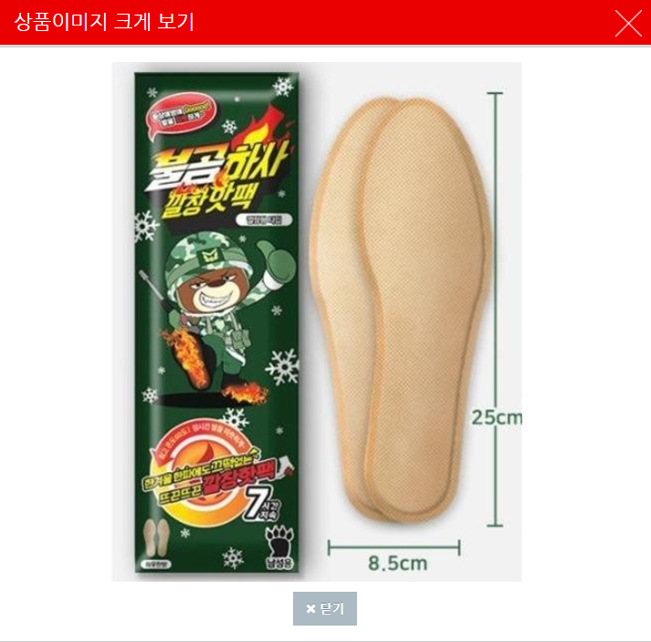
팬타온 > 상품관리
팬타온 상품관리 기본화면
팬타온 상품관리 기본화면
NO. | Description
1 | 팬타온 상품관리 팬타온 진열된 상품리스트 상품코드와 상품공급사가 키가 됨
2 | 조회 조건 팬타온 상품등록일 ㅇ 팬타온으로 등록된 일자 ㅇ 기간은 Defaut 없고 금일,1개월,3개월은 현재일 기준으로 일자가 입력됨
3 | 결과 Data 상품명 클릭 시 상품상세 팝업 호출되고 팬타온 정보 탭의 해당 공급사의 팬타온 정보가 Display 됨 이미지 클릭 시 이미지 크게 보기 레이어 팝업 호출 등록일시는 팬타온 정보 등록일시
1
2
3

Slide 4
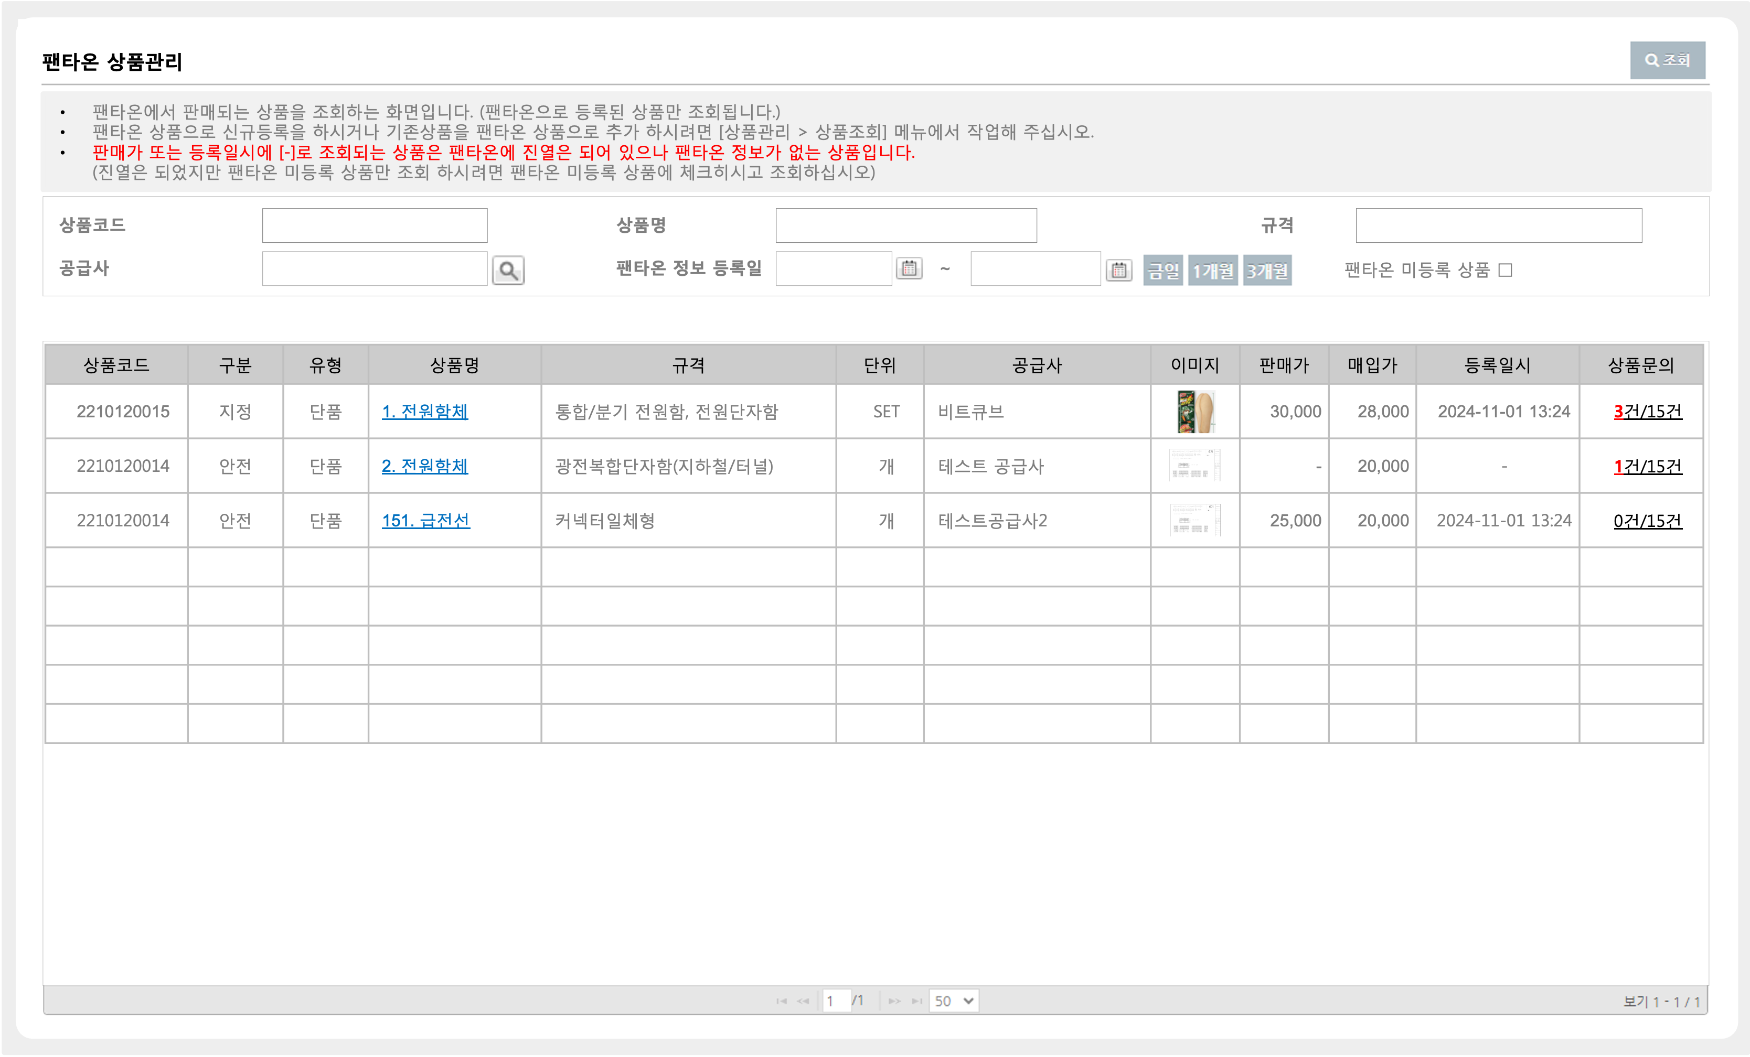

팬타온 > 상품관리
팬타온 상품문의 답변(팝업)
운영사에서 관리하는 상품 문의 답변하기 화면(물류상품)
NO. | Description
1 | 상품문의 답변하기 컬럼 추가 상품문의 건수 표시 : 3건(신규건)/15건(총건수) 답변하기 버튼클릭 : 상품문의 답변 팝업 호출
2 | 답변상태 전체/답변대기/답변완료
3 | 제목 : 클릭시 하단 내용 펼침 문의 내용과 답변 작성필드 노출
4 | 답변상태 값 - 답변대기 : 신규 문의 미답변 상태 - 답변완료 : 답변 작성후 저장 시 상태
5 | 답변내용 작성 필드 - 답변내용 글자제한 1,000자
6 | 저장 : 답변내용 저장되며 답변완료 상태로 변경
7 | 페이지네이션 : 한 페이지 문의글 10개 노출
1
상품문의 답변
X
사용자가 상품에 문의를 확인하고 답변을 작성할 수 있습니다..
제목을 클릭하여 펼쳐진 상세내용을 확인하고 답변을 작성하고＇저장’ 버튼을 클릭해주세요.
답변내용을 작성하고 저장을 완료하시면 답변완료 상태로 변경됩니다.
2
작성일자 | 2024-10-10 | ~ | 2024-11-10 |  | 작성자 |  | 답변상태 | 전체 ˅
총 15건 (신규 3건)
제목 | 작성자 | 작성일 | 답변상태
배송이 얼마나 걸릴까요? | ***1357 | 2024.12.06 | 답변대기
Q : 배송이 얼마나 걸릴까요?
A :
상세스펙정보가 없네요~~확인부탁드립니다. | ***Abed | 2024.12.01 | 답변완료
Q : 상세스펙정보가 없네요~~확인부탁드립니다.
A :
3
4
5
택배사의 사정에 따라 달라질 수 있으나. 평균적으로주문일 이후 3일 이내 배송됩니다. 감사합니다.
6
저장
시스템오류로 인해 상품상세정보가 누락되었습니다. 불편을 드려서 죄송합니다.
현재 다시 상품정보를 업데이트 했습니다. 상품상세내용 확인 부탁드립니다. 감사합니다.
저장
7
<<
<
1
2
>
>>
닫 기

